Slide 1
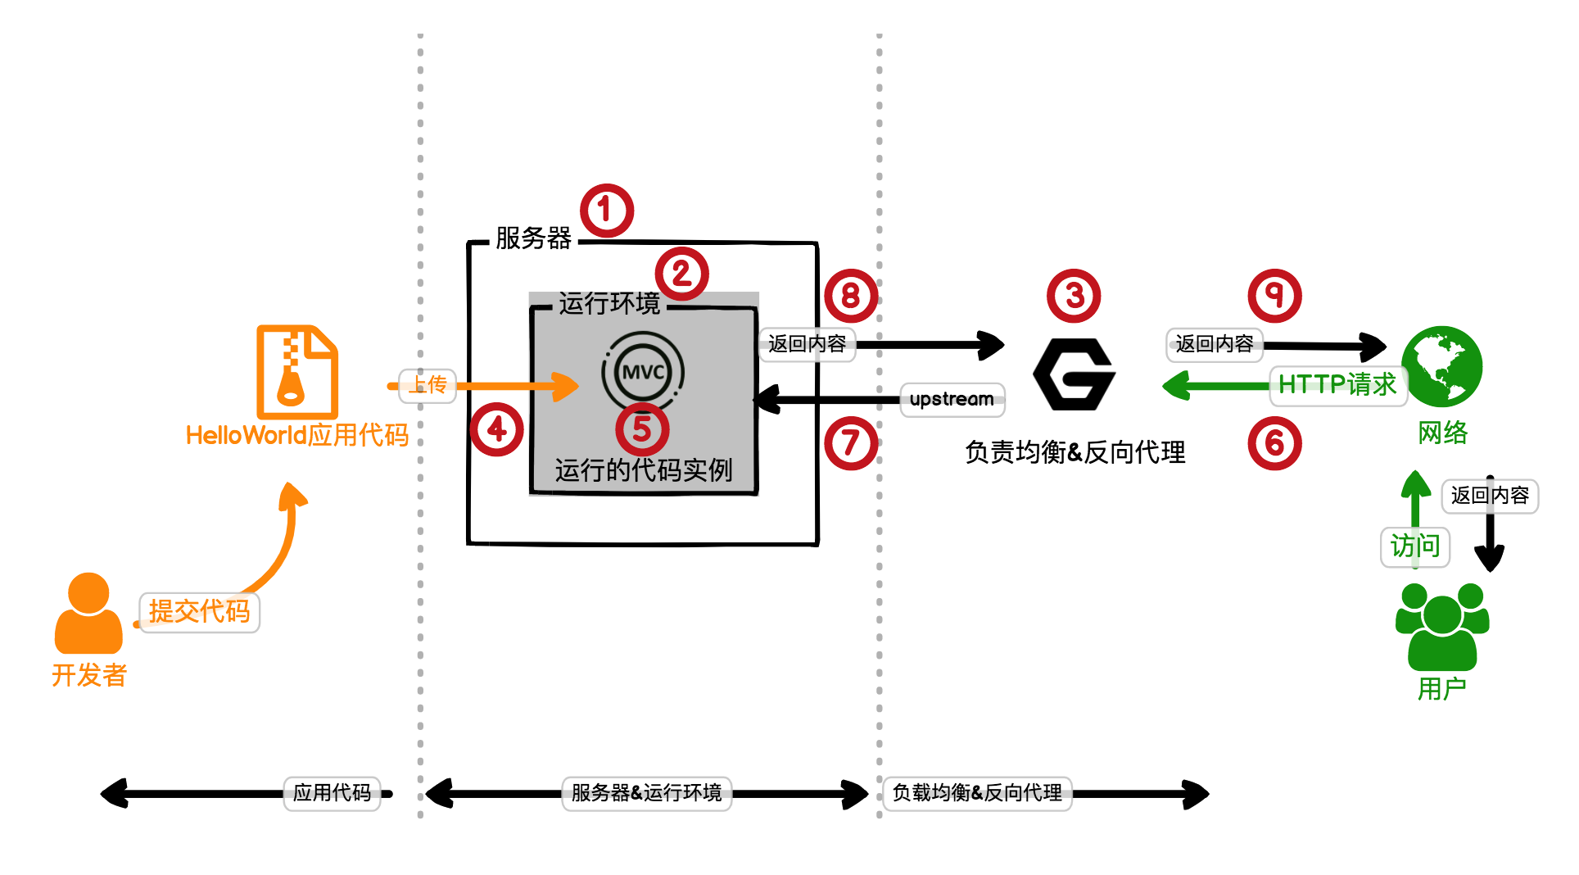
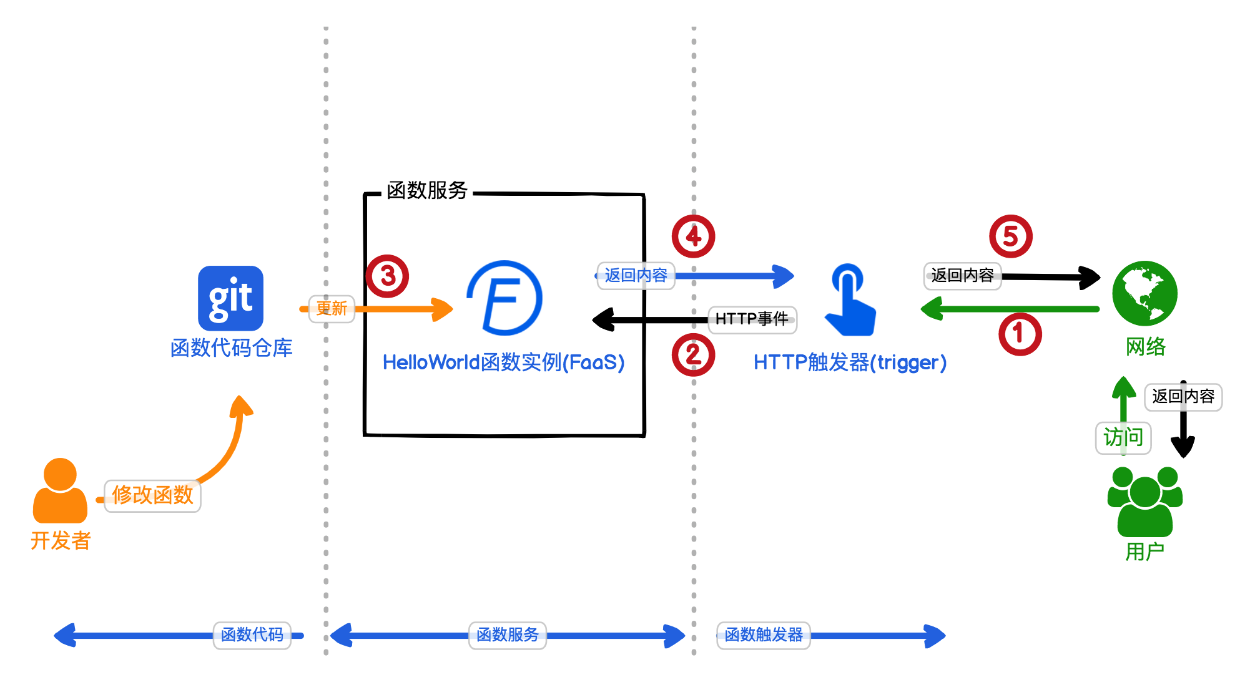
一般faas的运行原理 / 流程
传统的部署流程
faas的运行流程
用户http数据请求的全链路，没有质的改变；
把构建代码的运行环境抽象为函数服务；
负载均衡和反向代理抽象为http函数触发器
上传代码和启动应用抽象为函数代码；

Slide 2
一般faas的运行原理 / 流程
以hello world服务为例
用户第一次访问http触发器；
函数触发器会Hold住用户的http请求；
产生一个http request事件通知函数服务；
函数服务检查有没有闲置的函数实例；
若没有，去代码仓库拉取代码；
初始化并启动一个函数实例
传入HTTP Request对象作为函数的参数，执行这个函数
函数执行结果HTTP Response返回函数触发器
函数触发器把结果返回给等待的用户客户端；

Slide 3
一般faas的运行原理 / 流程
以hello world服务为例（在阿里云中执行）
会产生三个服务
GreetingServiceGreetingFunctionhttpTrigger"函数触发器
所有请求的统一入口
当请求发生时，它会触发事件通知函数服务，并且等待函数服务执行返回后，将结果返回给等待的请求
"GreetingService"函数服务
当函数触发器通知的“事件”到来，它会查看当前有没有闲置的函数实例
如果有则调用函数实例处理；
如果没有，则会创建函数实例，等实例创建完毕后，再调用函数实例处理事件。
"GreetingServiceGreetingFunction"函数代码
“函数服务”在第一次实例化函数时，就会从这个代码仓库中拉取代码，并构建函数实例

Slide 4
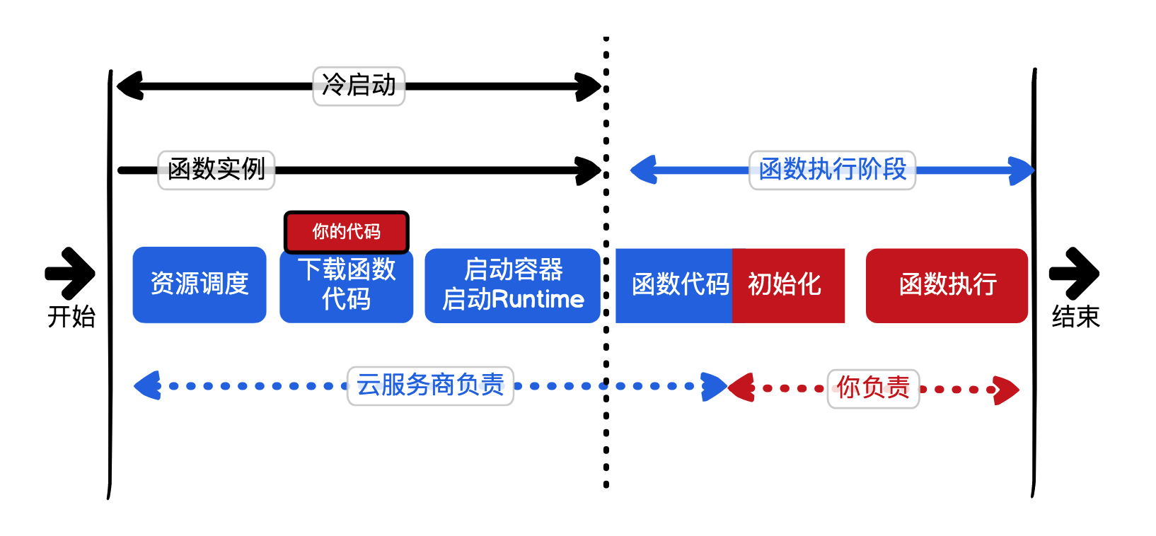
faas的极速启动
faas中的冷启动是从调用函数开始到函数实例准备完成的整个过程
蓝色部分运营商负责，红色部分用户负责；函数初始化部分一人一半；

Slide 5
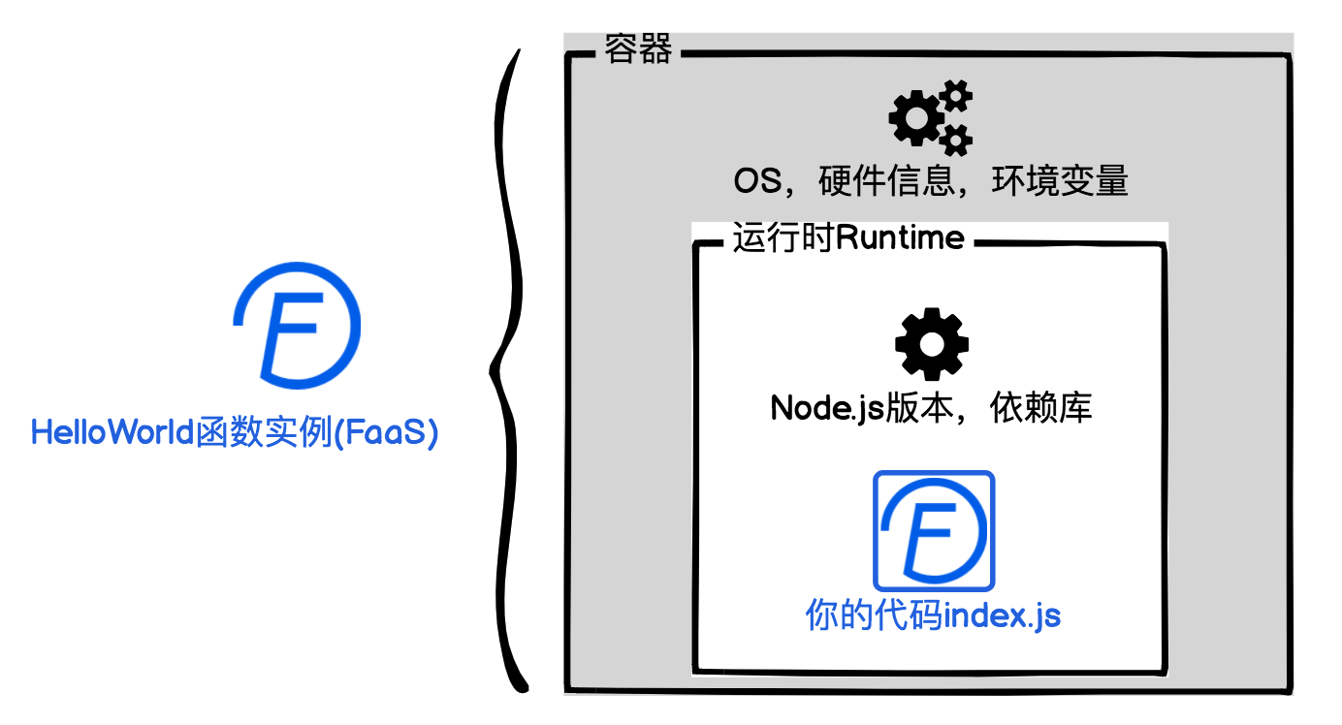
faas的极速启动
faas为什么可以极速启动？
faas设计之初就牺牲了用户的可控性和应用场景，来简化代码模型
初始化的时间短
如限定语言；
如只提供ai处理、web应用、实时数据处理等场景；
而像paas要提供多样服务（提供多语言、传统后台服务（mysql、redis）），初始化时间长，就无法快速启动；
faas通过分层结构进一步提升资源的利用率
容器、运行时 Runtime、具体函数代码

Slide 6
faas的分层
faas实例执行时至少有三层结构：容器、运行时 Runtime、具体函数代码。
容器
模拟出内核和硬件信息，让代码和 Runtime 可以在里面运行
目前的容器方案：docker、vm虚拟机、sandbox环境
运行时runtime
函数执行时的上下文
包括代码运行的语言和版本，例如Node.js v10，Python3.6
分层的好处
容器层的适用性更广
云服务商可以预热大量的容器实例，将物理服务器的计算资源碎片化；
runtime的实例适用性较低，可以少量预热；

Slide 7
使用wasm的faas的运行流程
以Second State Faas为例
wasmedge
serveless wasm目前的不足之处在于只支持能够编译为 Wasm 字节码的应用程序
Rust、C、C++、AssemblyScript 是支持 Wasm 最完善的语言
serverless wasm工作流程
使用编译工具 ssvmup 将 Rust 函数编译成 wasm 字节码
通过 HTTP POST 将编译好的 .wasm 文件上传到 FaaS 中
得到返回的 wasm_id、wasm_sha256、SSVM_Usage_Key、SSVM_Admin_Key，用于管理当前的应用程序
最后通过 HTTP API 调用、执行 Rust 函数

Slide 8
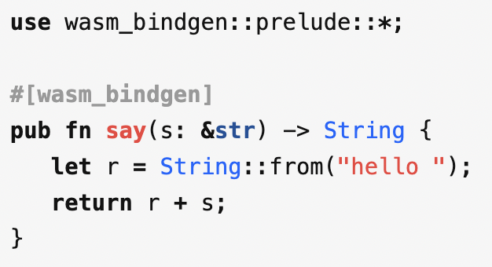
使用Second State Faas的例子
rust代码
编译为wasm
把.wasm文件上传到Second State Faas中的/api/executables RPC 服务端点
curl --location --request POST 'https://rpc.ssvm.secondstate.io:8081/api/executables' \
--header 'Content-Type: application/octet-stream' \
--header 'SSVM-Description: say hello' \
--data-binary '@pkg/hello_lib_bg.wasm'
wasm文件上传好之后，faas将返回wasm_id
wasm_id 可以访问已经部署好的 wasm 文件里的函数

Slide 9
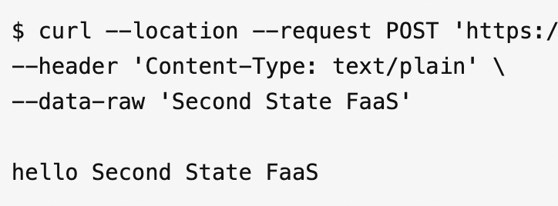
使用Second State Faas的例子
调用faas功能
通过web调用rust函数，RPC 服务端点在 /api/run/wasm_id/function_name
wasm_id 是刚刚部署的 Wasm 文件的 ID
function_name 是我们要在 wasm 文件中调用的函数名
HTTP request body 作为调用参数会传递给函数
HTTP response body 是该函数的返回字符串值
curl --location --request POST 'https://rpc.ssvm.secondstate.io:8081/api/run/161/say' \
--header 'Content-Type: text/plain' \
--data-raw 'Second State FaaS'

Slide 10
调研目前遇到的问题
结合wasm的faas的资料少；
现有的产品方案只呈现了技术优势、产品的demo，缺少实现细节

Slide 11
参考
https://time.geekbang.org/column/article/226574
https://zhuanlan.zhihu.com/p/297753460

